Slide 1
KONFOKÁLNÍ & DVOUFOTONOVÁ MIKROSKOPIE
Magdalena Tylichová
Nanotechnologie
2020

Slide 2
Obsah
Úvod
Historie
Instrumentace
Princip
CLSM
Pro/proti
Dvoufotonová mikroskopie
TSCM

Slide 3
Úvod
"Klasická" mikroskopie:
Předpoklad nekonečně malé tloušťky vzorku
Silné vzorky → oblasti vzorku nad a pod ohniskovou rovinou → přispívají k obrazu
Airyho kroužky
Vzorky o tloušťce < hloubka ostrosti objektivu (závislá na NA)

Slide 4
Úvod
Zdroj záření → laser
Zachycení více 2D struktur v různých hloubkách → rekonstrukce 3D struktur objektu
Update verze fluorescenční mikroskopie
LSCM &TSCM
Základem 2 konfokální bodové clonky → zdroj světla & detektor
Optická zobrazovací metoda → zvýšení optického rozlišení a kontrastu

Slide 5
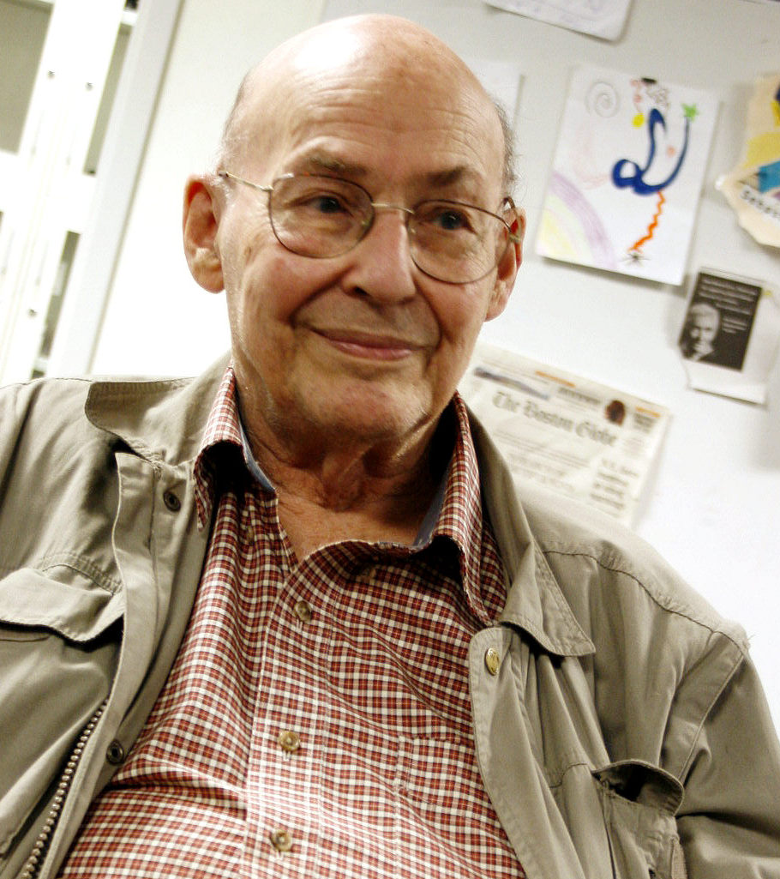
Historie
1940 → Goldmann – popis konfokálního mikroskopu (KM)
1957 → M. Minsky – patent KM
1968 → M. Petráň, M. Hadravský – patent KM na bázi Nipkowova kotouče
1990 → Winfried Denk a James Strickler – dvou(multi)fotonová mikroskopie
Marvin Minsky

Slide 6
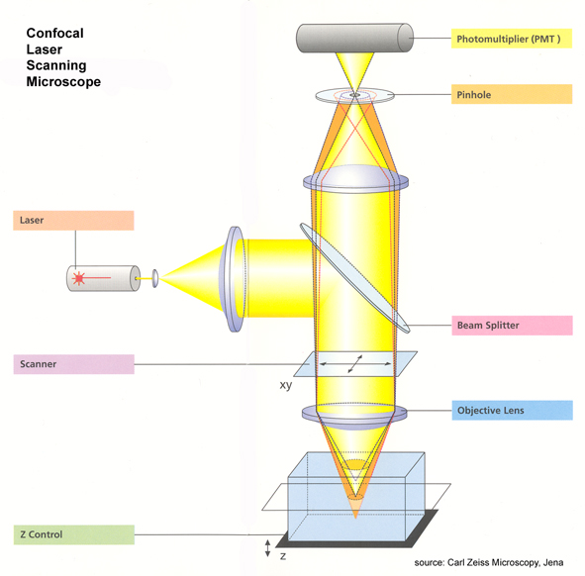
Instrumentace
Laser
Dělič:
Filtr → excitační a emitované světlo
Skener
Objektivní čočka:
Srdce mikroskopu
Z-control:
Konfokální clona:
Mimo-ohnisková rovina
Fotonásobičová trubice (PMT):
Transformace světelného signálu na elektrický
Možnost zaostření na požadovanou ohniskovou rovinu
Určující hlavně optickou tvorbu obrazu a rozlišení systému

Slide 7
Princip
Úzký svazek laseru → dělič paprsků → to je objektivem zaměřeno na určitý bod preparátu (průměr odpovídá difrakční (= rozlišovací) mezi)
Preparát → v ohniskové rovině, kterou vybírá počítač, resp. skenovací zařízení
Odražené (emitované) světlo → objektiv → dělič paprsků → konfokální clonka → fotonásobič
Tloušťka optického řezu → průměr bodové clonky

Slide 8
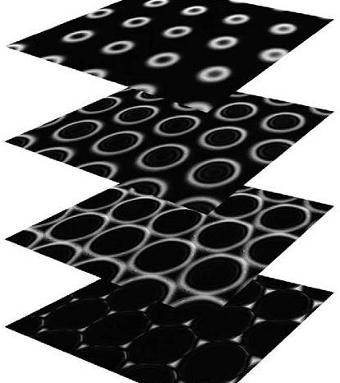
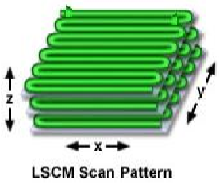
CLSM (Confocal Laser Scanning Microscope)
Konfokální laserová skenovací mikroskopie
Netvoří obraz najednou → řádkováním bod po bodu
Snímání jednotlivých optických bodů v rovině XY + dobře definovaný posun v ose Z = jednotlivé optické řezy
Rastrováním bod po bodu → pohyb laserového paprsku

Slide 9
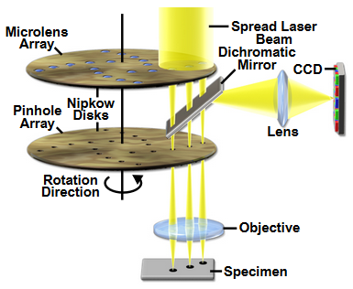
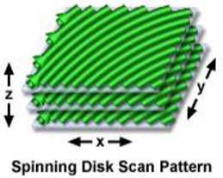
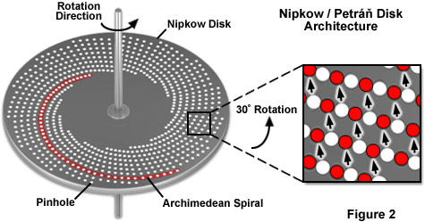
TSCM (Tandem scanning confocal microscope)
KM na bázi Nipkowova kotouče
Rotující prvek → mnoho navzájem oddělených clonek → Archimedova spirála
Světlo → Nipkowův kotouč → dělič → vzorek
Zobrazení více bodů najednou
Malá hloubka ostrosti

Slide 10
Využití
Technické:
studium povrchových vlastností materiálů
mikrotesty tvrdosti kovů i plastických materiálů
měření výšky strukturních elementů na polovodičových čipech
v reflexním modu zobrazování se zkoumá textura a složení povrchů i eroze materiálů
zkoumání vlastností nových polymerů
Biologické:
studium složité architektury neuronových sítí v mozkové tkáni
studium intracelulární koncentrace fyziologicky významných iontů (např. K⁺ , Ca²⁺ )
měření membránového potenciálu
měření vnitrobuněčného pH. Imunofluorescenčními metodami: rozložení receptorů v membránách, organizace cytoskeletu, mitotický aparát

Slide 11
Výhody:
Neinvazní metoda → schopnost zobrazení buňky/tkáně/mnohobuněčného organismu
Tenké optické řezy
Zachování prostorového uspořádání
Schopnost vytvoření prostorové rekonstrukce
Digitální forma výstupu - rotace, perspektiva,
Nevýhody:
délka zpracování materiálu i snímků →vyhasínání fluorescence
neostré snímky při nízké intenzitě fluorescence
Fototoxicita, fotobleach
pořizovací cena (mikroskop, konfokální nástavec, počítač + program)

Slide 12
DVOUFOTONOVÁ MIKROSKOPIE
Schopnost absorpce 2 fotonů → dvojnásobná vlnová délka
Možnost zobrazení živých tkání → hloubka až 1 mm (6 až 10krát hlouběji než u konfokální mikroskopie)
Schopnost optického řezu → trojrozměrnou rekonstrukci vzorku
Neobsahuje clonu
Biologický materiál → lepší absorbce světla o větších vlnových délkách → fotony pronikají hlouběji
Vyšší vlnové délky (nižší energie) → nižší photobleach

Slide 13
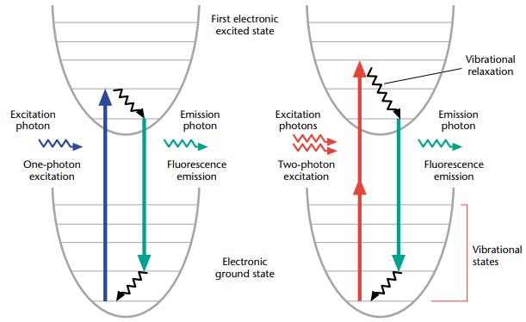
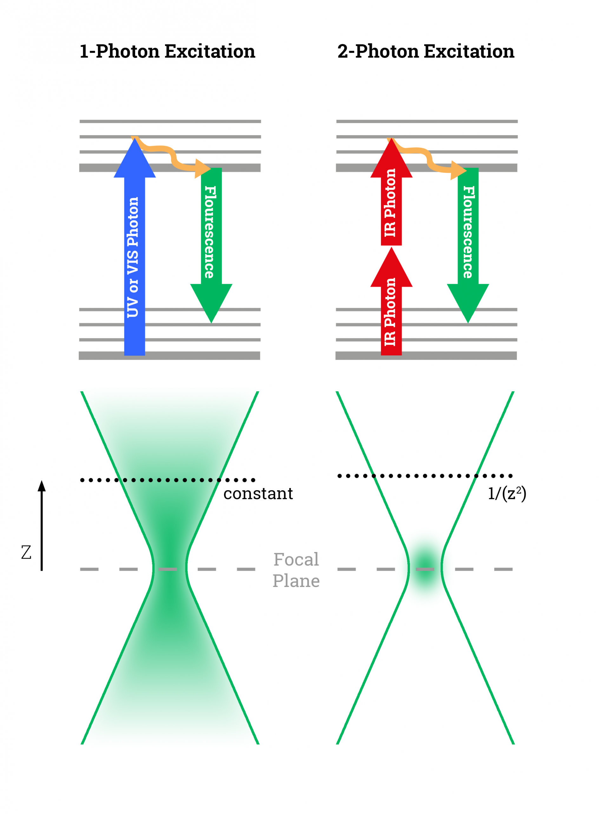
Dvoufotonová excitace
Notes:
Two-photon excitation depends on the simultaneous absorption of two photons, so the resulting fluorescence emission intensity depends on the square of the excitation intensity keeping signals confined to the focal plane

Slide 14
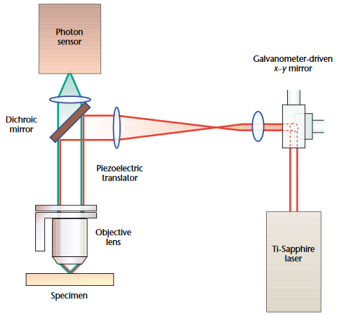
Princip
Dva fotony (vyšší vlnové délky) → narazí na fluorofor ve stejnou dobu (fs) → absorbují se → excitace fluoroforu a emise světla
Výsledek → fluorofory jsou excitovány téměř výlučně v malém difrakčním ohniskovém objemu (obrázek 1B)
V zaostřeném laseru = intenzita v blízkosti ohniska nejvyšší → kvadraticky klesá se vzdáleností od ohniska
Emisní signál → shromažďován stejným objektivem → přenos přes dichroické zrcadlo podél emisní cesty

Slide 15
Instrumentace
Laser:
Ti - Safír (opakovací frekvence 100MHz, pulz – 100fs)
Skener
Detektor
Požadavek vysoké citlivosti
Nejkritičtější část – potřeba velkých intenzit
Galvanometricky poháněný x-y skener
Např. Jednofotonové detektory
Obrazy → konstruovány rastrovým skenováním fluorescenčního objemu ve třech rozměrech
Pomocí galvanometerem řízeného x-y scanneru a piezo-objektivního ovladače
Notes:
Schematický nákres typických komponent ve dvoufotonovém mikroskopu. Tento systém se obvykle skládá z vysoce výkonného pulzního laseru, vysokovýkonného skenovacího mikroskopu a detekčních obvodů s vysokou citlivostí

Slide 16
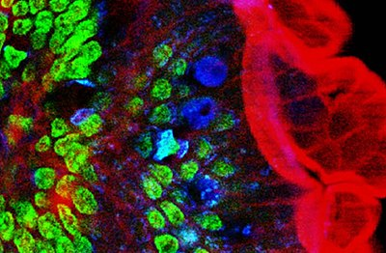
Využití
Molekuly → vizualizace hluboko ve vzorku → maximální hloubka penetrace cca 1 mm
Zobrazení živých buněk
Měření v reálném čase
Notes:
Konfokální mikroskop je využíván při studiu povrchových vlastností materiálů, vyhodnocování testů tvrdosti kovů a plastických materiálů, měření výšky strukturních elementů na polovodičových čipech. V biologii se uplatňuje při studiu prostorových struktur buněk (např. cytoskeletu). S výhodou je možné konfokální mikroskopy použít při studiu architektury neuronových sítí v mozkové tkáni při jejím barvení pomocí Golgiho metody. Také je možné studovat intracelulární koncentrace iontů, měřit membránový potenciál a intracelulární pH. Při použití imunofluorescenčních metod je možné studovat např. rozložení receptorů v membránách. V cytologii a cytogenetice se konfokální mikroskop používá při studiu topologie buněčného jádra (vnitřní uspořádání chromatinu).

Slide 17
Výhody:
se zvyšující se intenzitou záření zdroje se zvyšuje pravděpodobnost absorpce 2 fotonů fluoroforem
excitace fluoroforu jen v zaostřené rovině → odpadá nutnost konfokální clonky
Nevýhody:
cena Ti - Safír laseru
ohřev vzorku => užití laserových pulsů než plynulé ozáření
velká vlnová délka → pomalejší vyhasínání
menší rozptyl světla ve vzorku
větší penetrace světla ve vzorku malá fototoxicita (x UV záření)

Slide 18
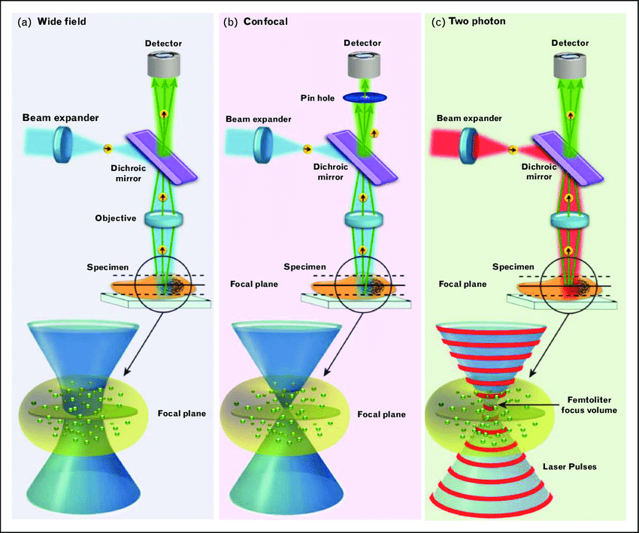
Srovnání

Slide 19
Demonstrační videa ☺

Slide 20
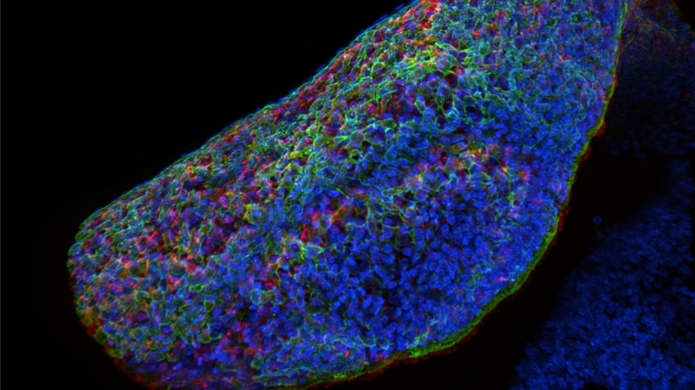
Děkuji za pozornost!

Slide 21
Zdroje
https://www.olympus-lifescience.com/en/microscope-resource/primer/techniques/confocal/confocalintro/
https://cdn.southampton.ac.uk/assets/imported/transforms/content-block/UsefulDownloads_Download/EAA2CA3E29A845709A8224D05DB9CD40/GroupConfocalWeb.pdf
https://www.slideshare.net/MLml3/confocal-microscopy-60458186
http://www.botanika.upol.cz/atlasy/confmicro/fluorochroms.php
https://ibidi.com/content/217-two-photon-microscopy
https://www.olympus-lifescience.com/en/microscope-resource/primer/techniques/confocal/applications/multiphoton/
https://www.researchgate.net/figure/Differences-between-wide-field-confocal-and-multiphoton-microscopy-approaches-a_fig2_299444264
https://www.cell.com/neuron/comments/S0896-6273(06)00411-9
http://zeiss-campus.magnet.fsu.edu/articles/spinningdisk/introduction.html
http://web.mit.edu/solab/Documents/Assets/So-2PF%20light%20microscopy.pdf?fbclid=IwAR2kq4h-kLj3Lu1I1O9j_cBXNnlz7p_M9vllf4uEVutwZst50HFCYNqplns
http://quantummadesimple.com

